Slide 2

শুভেচ্ছা

Slide 3
মোঃ হাফিজুর রহমান
হযরত পীর মুকাররম আলী শাহ (রঃ) আলিম মাদ্রাসা , মাগুরা সদর , মাগুরা
৮ম শ্রেণি
বিষয়ঃ গণিত
অধ্যায়ঃ ৭ম
সময়ঃ ৫০ মিনিট
প্রযুক্তি সমৃদ্ধ শিখন

Slide 4
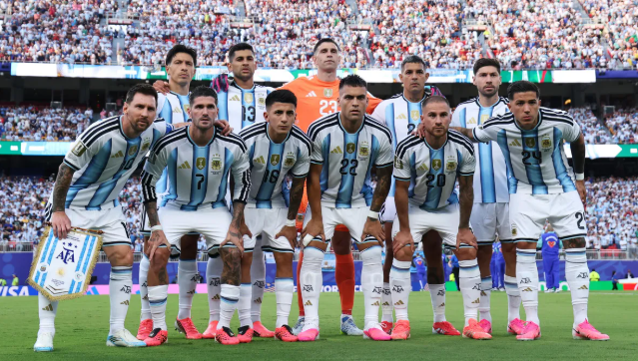
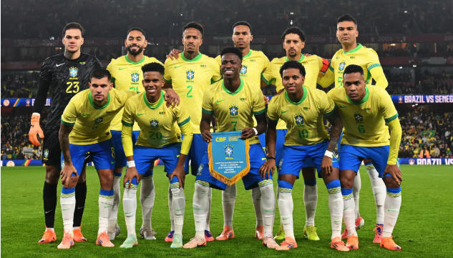

Slide 5
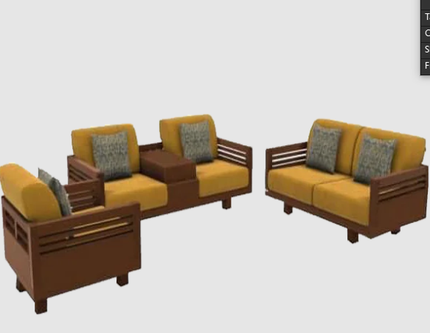
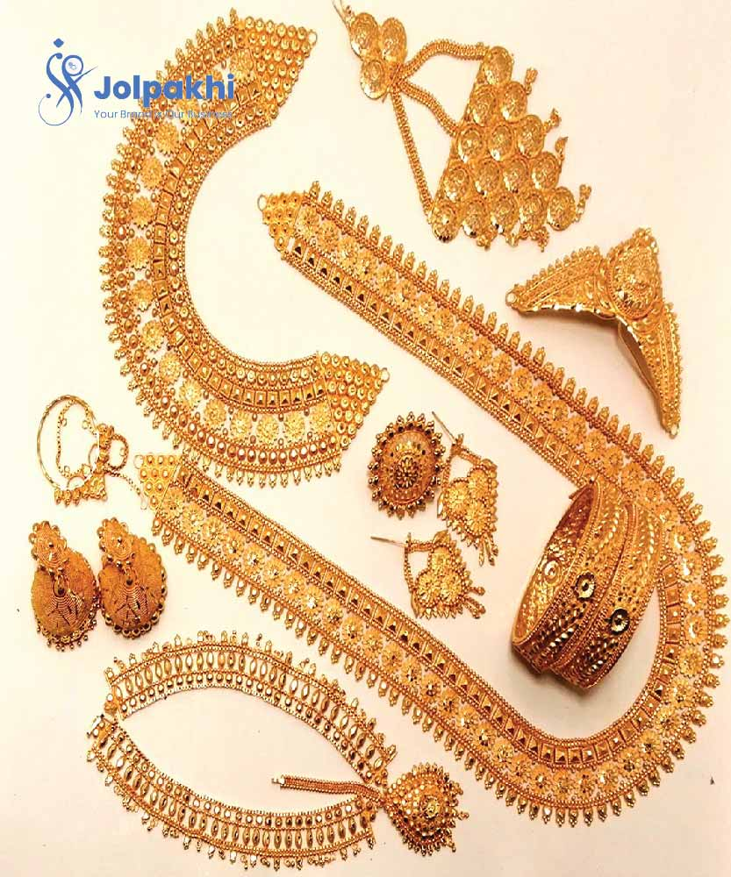

Slide 6
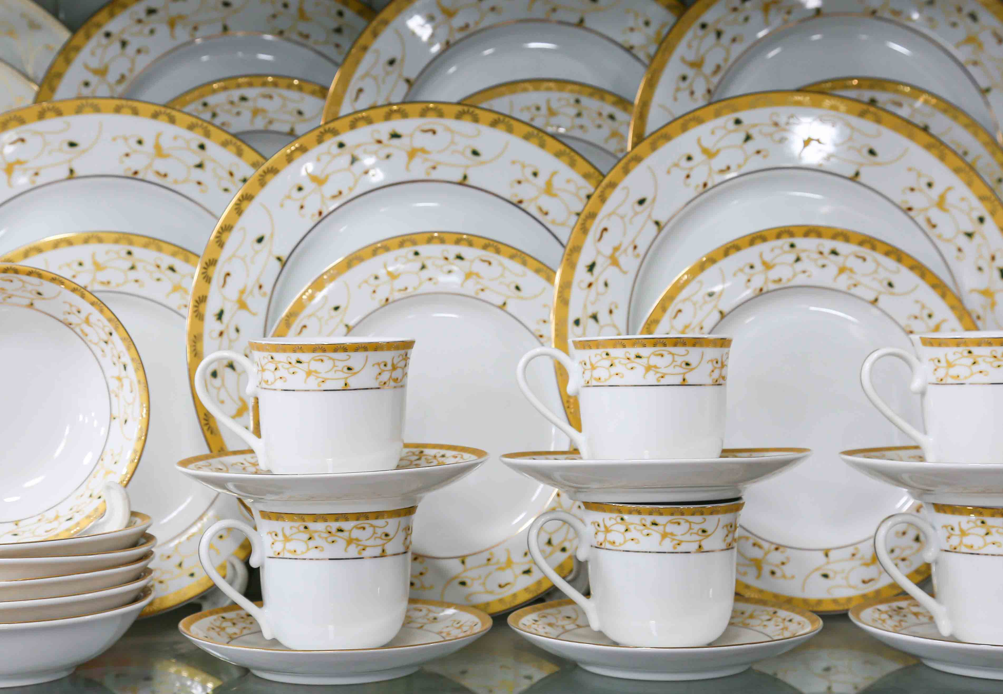
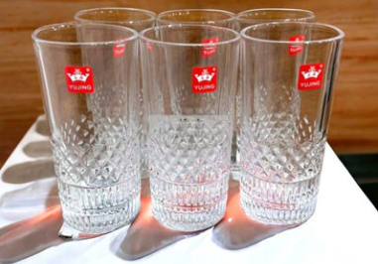

Slide 7
সেট ( SET )

Slide 8
SET
এই পাঠ শেষে শিক্ষার্থীরা—
সেটের ধারণা ব্যাখ্যা করতে পারবে ।
সেট প্রকাশের পদ্ধতি কত প্রকার ও কী কী তা বলতে পারবে ।
একাধিক সেটের সংযোগ সেট, ছেদ সেট গঠন ও
ব্যাখ্যা করতে পারবে । ( ভেনচিত্র ব্যবহার করতে পারবে )

Slide 9
সেট ( SET )
বাস্তব বা চিন্তা জগতের বস্তুর যে কোনো সুনির্ধারিত সংগ্রহকে সেট ( SET ) বলে ।

Slide 10
SET
সেট প্রকাশের পদ্ধতিঃ
২ টি
১। তালিকা পদ্ধতি (Roster Method)
২। সেট গঠন পদ্ধতি (Set Builder Method)

Slide 11
SET
১। তালিকা পদ্ধতি (Roster Method)
যে পদ্ধতিতে সেটের সব উপাদানকে সুনির্দিষ্টভাবে উল্লেখ করে দ্বিতীয় বন্ধনী { } এর মধ্যে উপাদানগুলোকে কমা
( , ) দিয়ে আলাদা করে লেখা হয় ।
যেমনঃ
A = { 1, 3, 5, 7 }
B = { a, b, c }
C = { 2, 4, 6, … }

Slide 12
SET
২। সেট গঠন পদ্ধতি (Set Builder Method)
যে পদ্ধতিতে সেটের উপাদানগুলোকে সরাসরি উল্লেখ না করে তাদের সাধারণ বৈশিষ্ট বা শর্তের মাধ্যমে প্রকাশ করা হয় ।
যেমনঃ
10 এর ছোট স্বাভাবিক সংখ্যার সেট A = { x ϵ N : x < 10 }
40 এর গুননীয়কের সেট B = { 1, 2, 4, 5, 8, 10, 20, 40 }

Slide 13

সেটের সংযোগ ও ছেদ
SET
11
9
1
2
3
2
4
5
4
8
6
7
6
A
B
A
B
A={1,2,4,6,8}
AՈB = {2,4,6}
B={2,3,4,5,6,7}
AUB = {1,2,3,4,5,6,7,8}
U

Slide 14
জোড়ায় কাজঃ
১। U= { 1,2,3,4,5,6,7,8 }
A = {1,3,5 }
B = { 2,4,6 }
C = { 3,4,5,6 }
১। A U B এর মান নির্ণয় কর ।
২। A ∩ B এর মান নির্ণয় কর ।
৩। A U C এর মান নির্ণয় কর ।
৪। B U C এর মান নির্ণয় কর ।

Slide 15
২। U= { 1,2,3,4,5,6,7,8 }
A = {1,2,3 }
B = { 3,4,6 }
C = { 3,4,5,6 }
(A U B) ∩ (A ∩ B) এর মান নির্ণয় করতে হবে ।
এখানে A U B = {1,2,3 } U { 3,4,6 }
= {1,2,3,4,5,6 }
আবার, A ∩ B = {1,2,3 } ∩ { 3,4,6 }
= { 3 }
এখন (A U B) ∩ (A ∩ B) = {1,2,3,4,5,6 } ∩ { 3 }
= { 3 } Ans.

Slide 16
বাড়ির কাজঃ
A = { a, b, c, }
B = { c, d, e }
C = { c, e, m } হলে
A ∩ B এবং A U C নির্ণয় কর ।
( A U B ) ∩ ( B ∩ C ) এর মান নির্ণয় কর ।
( A ∩ B ) U ( B U C ) এর মান নির্ণয় কর ।

Slide 17

ধন্যবাদ

